Slide 1
集積回路設計ミーティング
2023/12/11 小島光

Slide 2
目次
並列数の変更
シミュレーションでの確認
レイアウトの疑問点

Slide 3
並列数の変更
レイアウトの際に並列数が多いと横長になってしまうので、並列数を減らしWを大きくした。

Slide 4
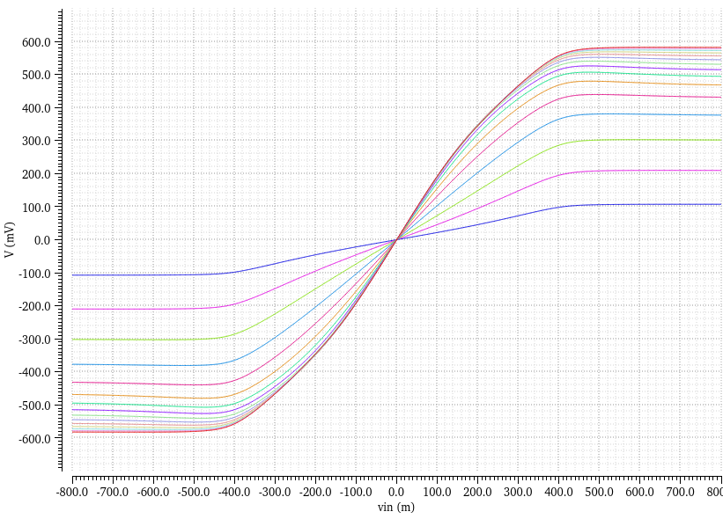
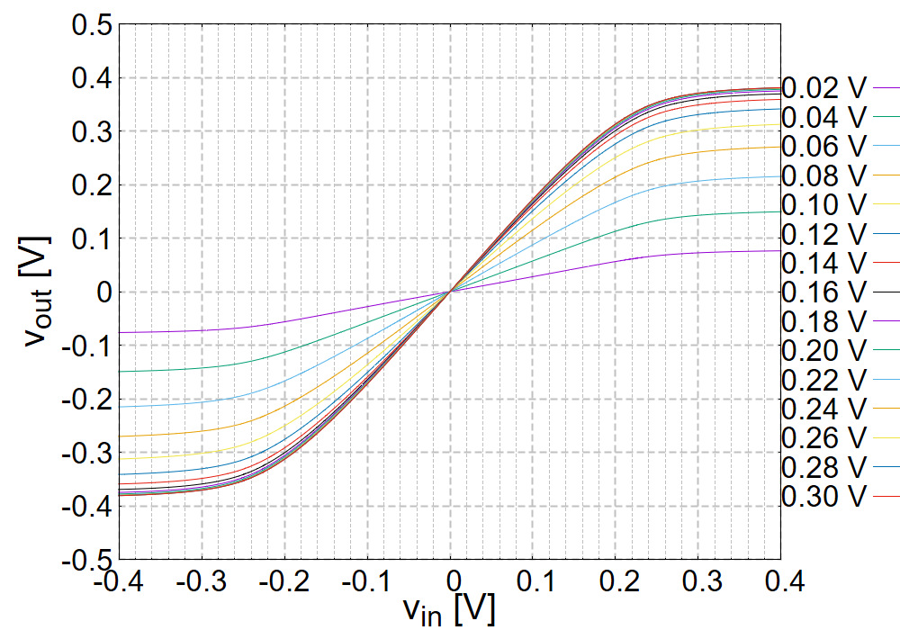
シミュレーションでの確認
出力範囲が増加(意図してはいない)。

Slide 5
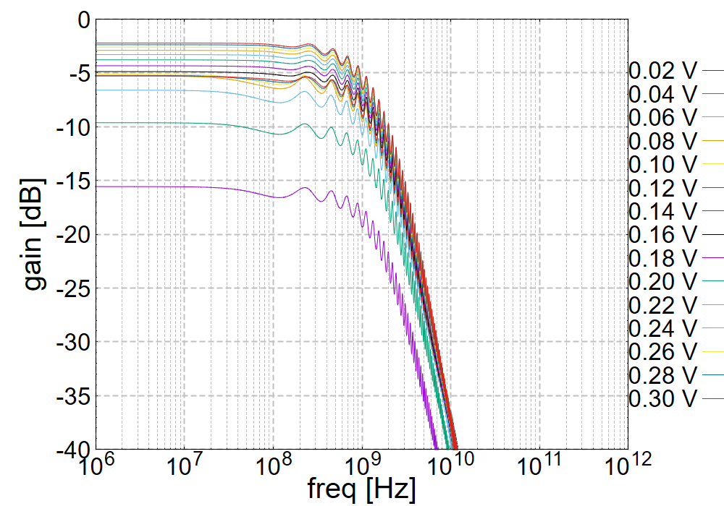
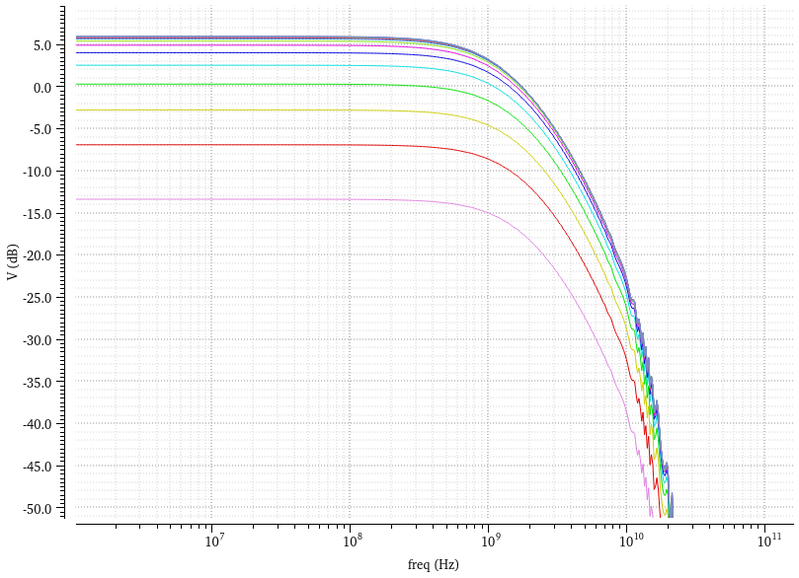
シミュレーションでの確認
遮断周波数は同程度。

Slide 6
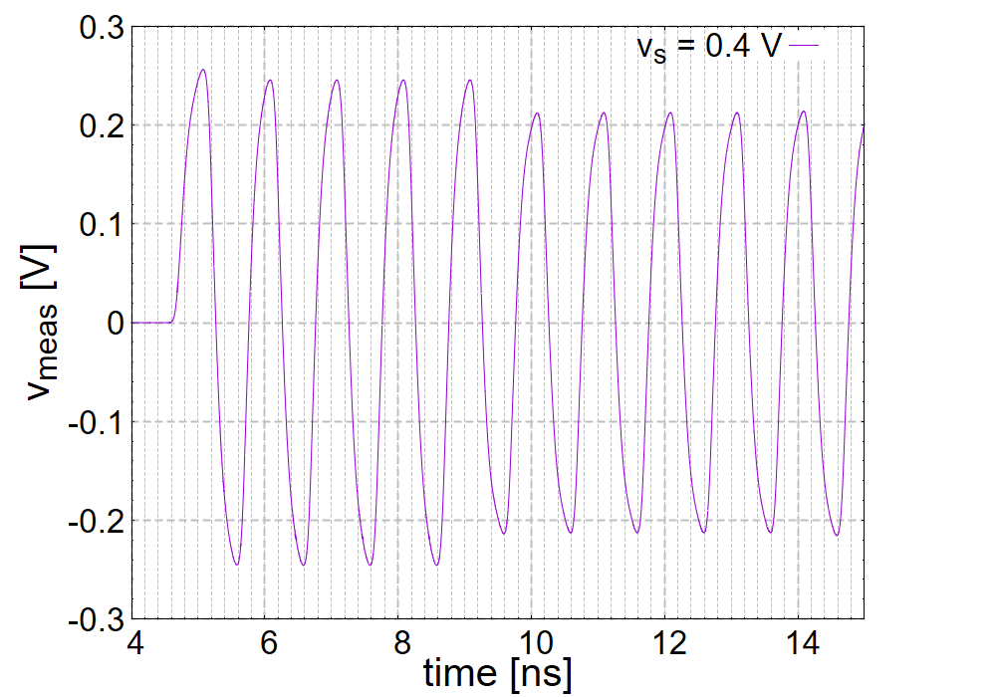
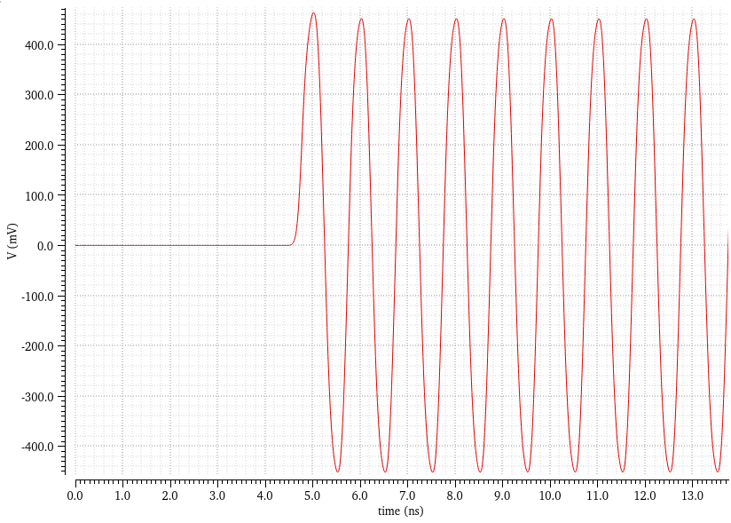
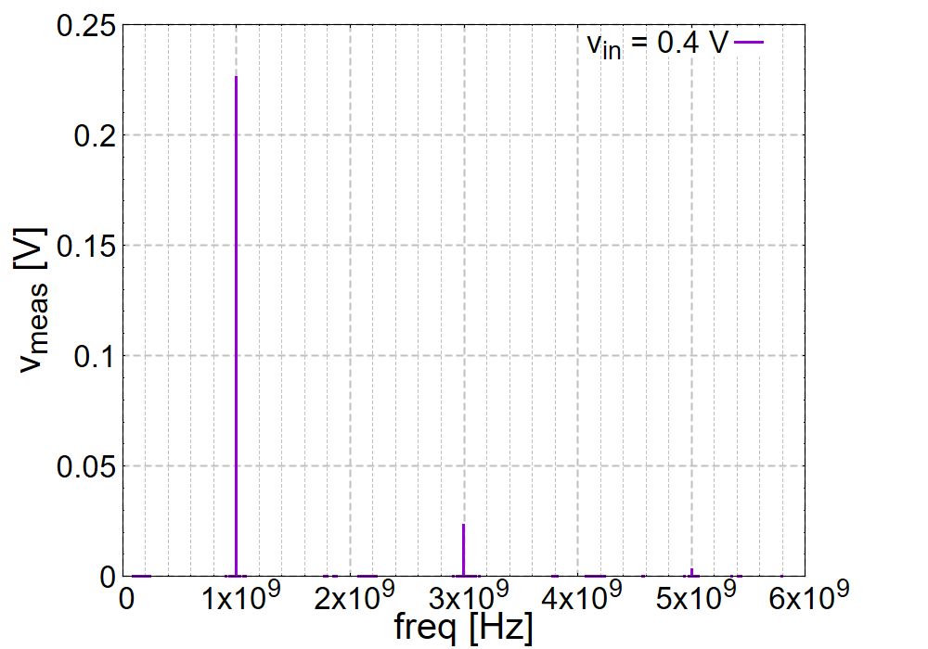
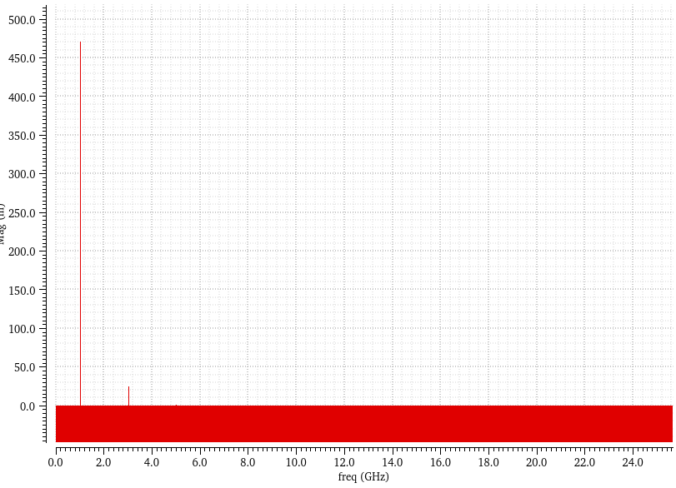
シミュレーションでの確認
入力 : 0.4 V
制御電圧 : 0.1 V
倍率が上がっていた。
歪は少し改善した。

Slide 7
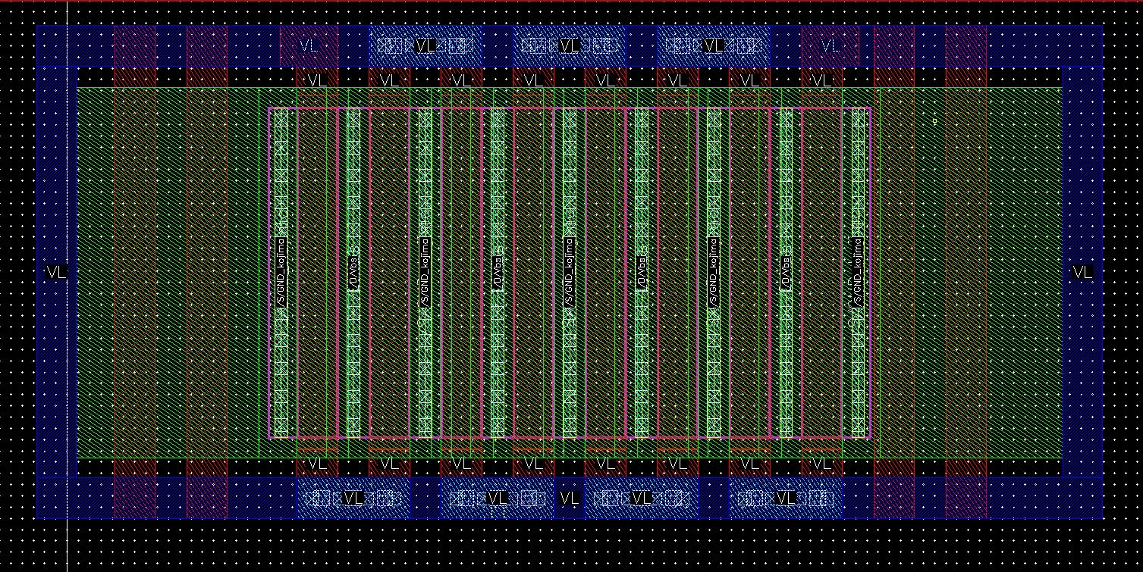
レイアウトの疑問点
幅はおよそ18 μm程度。

Slide 8
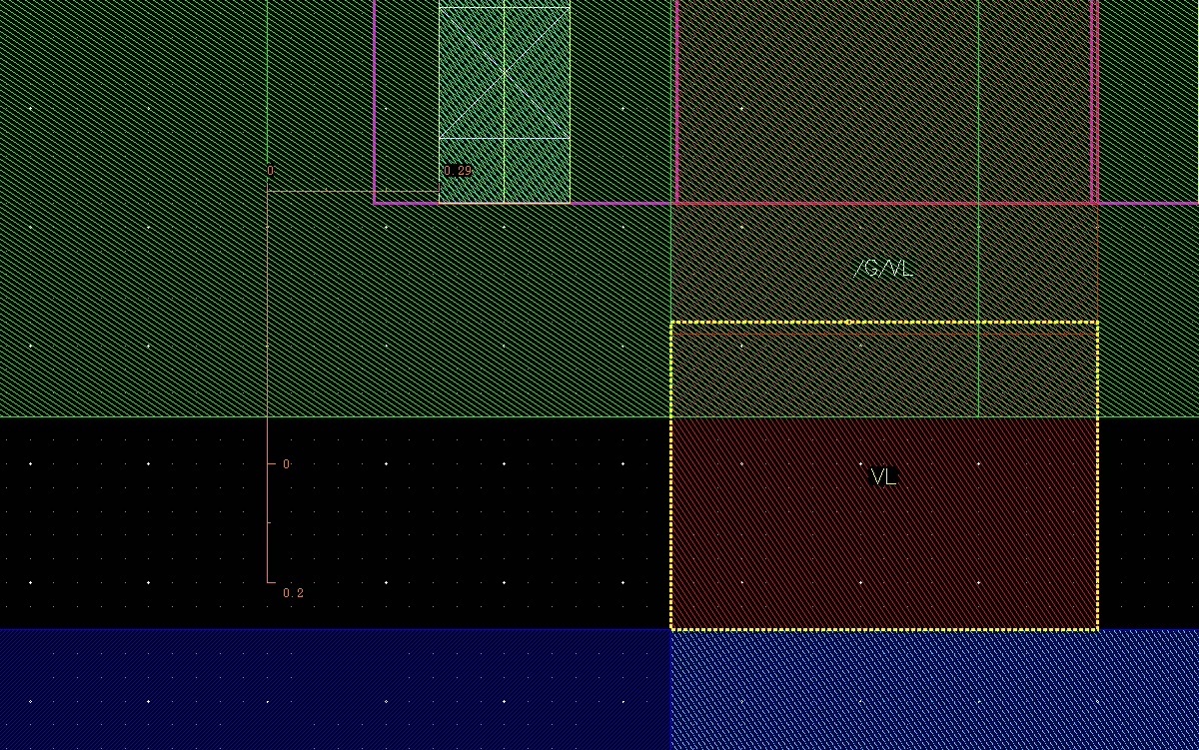
レイアウトの疑問点
PCELLで生成されるMETAL1が0.22 μm。
細すぎてVIA1が打てない。
METAL,CNTACTはどこまでグリッドを細かくしてもエラーが出ないのか。

